Slide 1

Prezentacija projekta
Tim: TG 16.4 VinylSwap
Ak. god. 2025./2025.

Slide 2
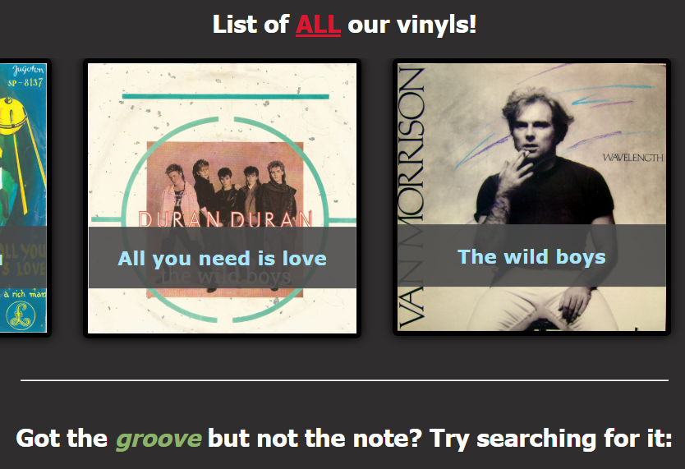
Sadržaj
Članovi tima
O projektu
Analiza i oblikovanje sustava
Zahtjevi
Arhitektura
Ispitivanje
Korišteni alati i tehnologije
Organizacija rada
Demonstracija aplikacije
Iskustva

Slide 3
Članovi grupe
Tomislav Peraković (voditelj tima) - backend, full-stack na backendu, dokumentacija
Amar Omeragić - backend
Kristijan Kozomara – CSS, frontend
Josip Rončević - dokumentacija
Lovro Kasunić - backend
Sami Perković – baza podataka, dokumentacija
Jurica Galić – frontend, full-stack na frontendu
Notes:
Just list no need to elaborate in this stage!

Slide 4
O projektu
Cilj: stvoriti funkcionalnu, intuitivnu i sigurnu web stranicu koja olakšava razmjenu gramofonskih ploča među ljubiteljima glazbe
Pokušaj rješavanja problema ograničenih izdanja i nedostatka povezanosti kolekcionara
Slične stranice s istom idejom: Disclogs, Vinyl Me, Please, Record Store Day
Prednosti GramoFera u odnosu na navede stranice:
Financijski aspekt mu nije glavni fokus (dapače, izostavljen je)
Omogućuje izravnu razmjenu ploča među korisnicima
Notes:
Navedite samo svoju viziju projektne ideje...

Slide 5
Glavni funkcionalni zahtjevi
Pregled objavljenih gramofonskih ploča
Registracija u sustav
Objava gramofonskih ploča s detaljima
Pregled ,,Moje ploče”
Filtriranje po kategorijama
Pretraživanje preko trake za pretraživanje (izvođač/album)
Zamjena ploče
Stvaranje popisa želja
Upravljanje korisnicima
Uređivanje oglasa

Slide 6
Nefunkcionalni zahtjevi
Web stranica mora biti responzivna
Sustav mora biti jednostavan i intuitivan za korištenje
Korisnikovo neispravno korištenje ne remeti njen rad
Korištenje objektno-orijentirane paradigme u oblike web aplikacije
Korištenje protokola HTTPS
Podržavanje hrvatskih dijakritičkih znakova
Rad na sustavu ne narušava njegovu funkcionalnost
Sustav podržava rad više korisnika u stvarnom vremenu
Svi privatni podaci u sustavu su zaštićeni

Slide 7
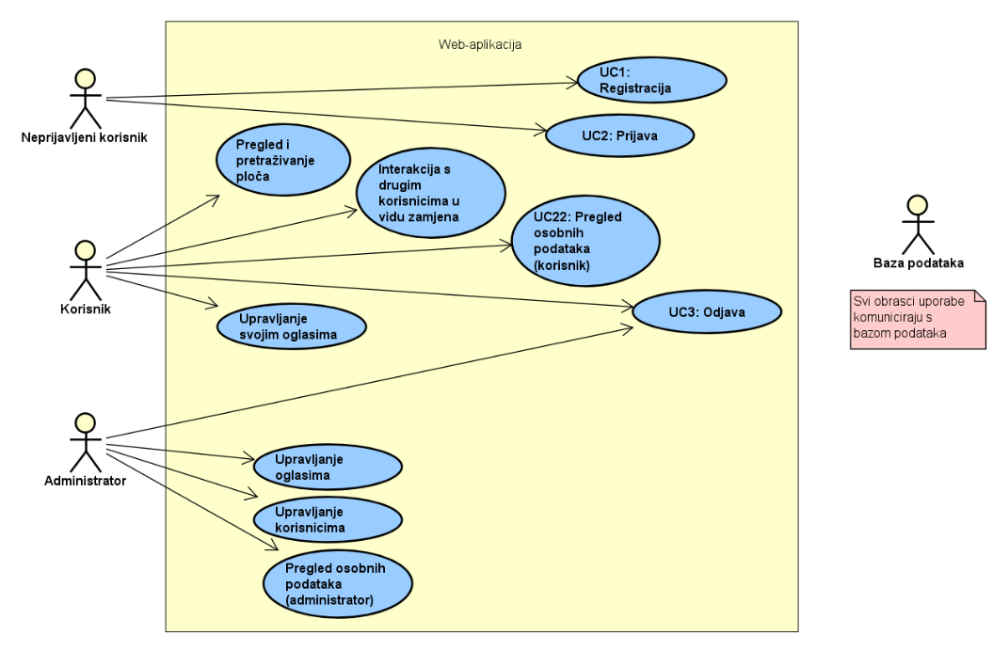
UML dijagram obrazaca uporabe

Slide 8
Arhitektura sustava
Organizacija sustava na visokoj razini
Klijent je frontend (React), a poslužitelj backend (Spring Boot)
Putem frontenda klijenti komuniciraju sa sustavom, dok backend manipulira podacima
Koristi se PostgreSQL relacijska baza podataka čija je uloga upravljanje podacima sustava
Koristi se cloud platforma Cloudinary čija je uloga pohranjivanje i upravljanje medijskim datotekama
Frontend je razvijen u React aplikaciji i putem fetch zahtjeva uzima podatke iz backenda

Slide 9
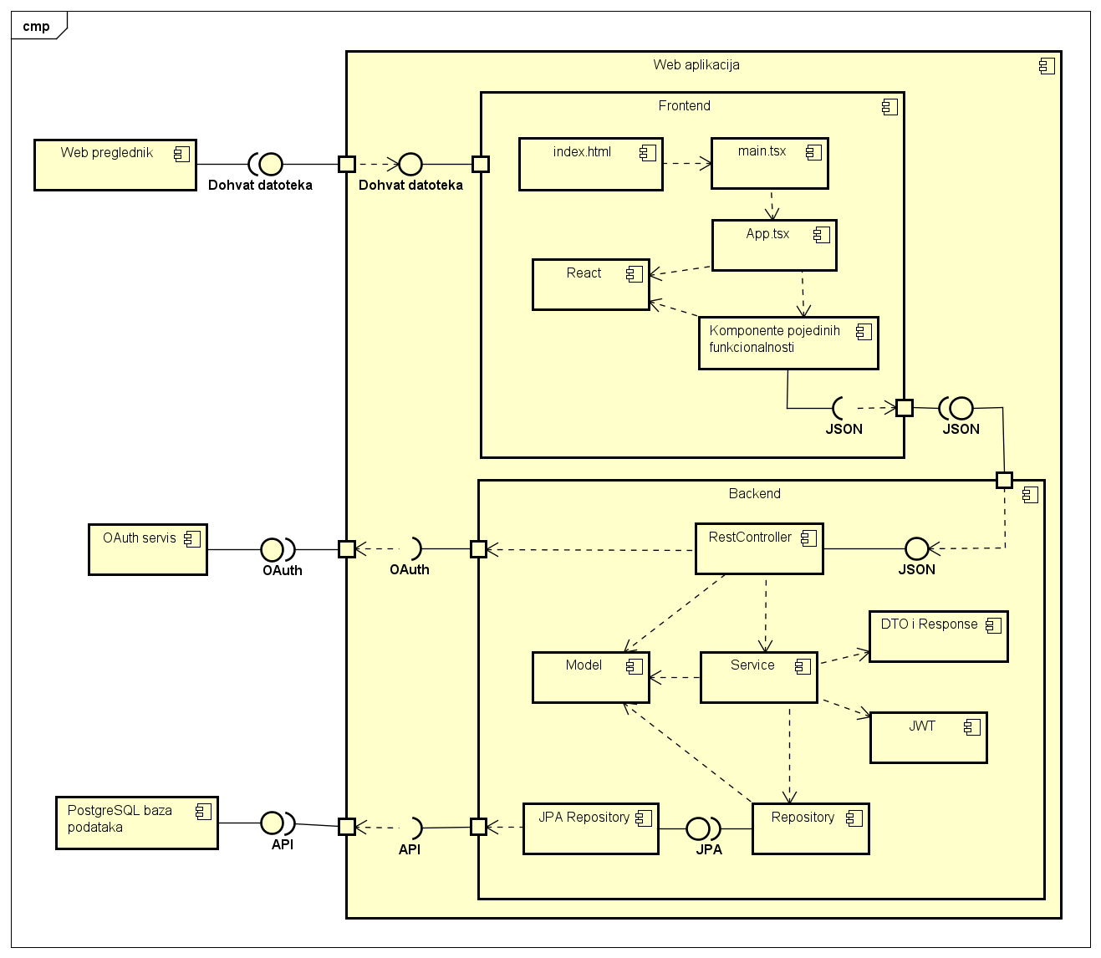
Dijagram komponenata

Slide 10
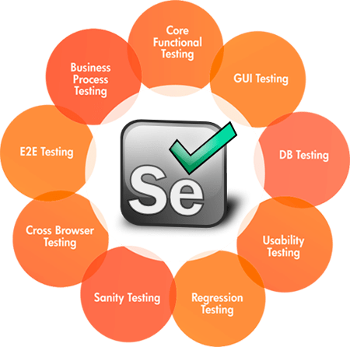
Ispitivanje
Korištene tehnologije:
Testiranje sustava: Selenium
Testiranje komponenti: Spring Boot Test
Ispitni slučajevi:
Google login (redovni slučaj)
Dodavanje ploče (redovni slučaj)
Dodavanje ploče koja već postoji (rubni slučaj)
Uređivanje svojih ploča (poziv nepostojećih funkcionalnosti)

Slide 11




Korišteni alati i tehnologije
Popis programskih jezika i radnih okvira
Azure VM (pokretanje aplikacije), Cloudinary (medijske datoteke na cloudu), relacijska baza podata PostgreSQL, React (frontend), Spring Boot (backend)
JavaScript (JSON), Java, HTML, CSS
Astah, PlantUML

Slide 12
Organizacija rada
Sveprisutni elementi procese izrade aplikacije:
Komunikacija ostvarivana putem aplikacija WhatsApp i Discord
Česti sastanci i diskusije
Učenje i primjena osnovnih Github funkcija
Pisanje dokumentacija projekta
Podjela zadataka po području (frontend, backend, wiki) s intervencijom drugih članova po potrebi
Progresija iz razvijanja koncepta aplikacije (visoka količina dokumentacije u odnosu na kod) do usavršavanja programskih funkcionalnosti
Pisanje koda, testiranje, deployment

Slide 13

Demonstracija aplikacije
Prikazat ćemo trenutne funkcionalnosti aplikacije na linku
https://gramofer.work.gd/

Slide 14
Zaključak
Problemi
Velika količina novih alata i tehnologija
Mali vremenski prozor za izradu potpune aplikacije
Rad u novoformiranoj ekipi (ljudi se ne poznaju međusobno)
Neiskustvo rada na sličnim projektima
Nova znanja
Adekvatna i praktična podjela rada među članovima
Komunikacija s ostalim članovima tima i sveobuhvatno shvaćanje projekta
Pažljivost oko prividno nebitnih detalja
Utilizacija vještina i znanja svih članova tima
Vraćanje ,,korak unazad’’ radi popravljanja naših grešaka
Daljnja poboljšanja

